Slide 1
회귀분석팀
6팀
심은주
진수정
문병철
이수정
임주은

Slide 2
INDEX
회귀분석이란?
단순선형회귀
다중선형회귀
데이터 진단
로버스트 회귀

Slide 3
1
회귀분석이란?

Slide 4
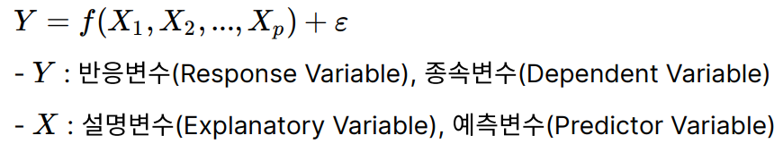
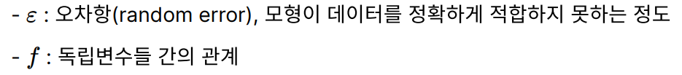
회귀분석의 정의
둘 또는 그 이상의 변수들 간의 인과관계를 파악하고, 이를 통해 특정 변수의 값을 다른 변수들을 이용하여 설명하고 예측하는 분석
회귀식

Slide 5


회귀모델링 과정
예시
“학점과 통학거리는 관련이 있을까??

Slide 6
< 학점과 통학거리는 어떤 관계가 있을까?>
1. 문제 정의
“학점을 가장 잘 표현 할 수 있는 변수들은 무엇이 있을까?”
2. 변수 선택
X1~X3 : 통학 거리, SNS 사용시간, 듣는 학점 수
3. 데이터 수집 및 전처리
학점, 집주소와 학교 사이의 거리 계산, 시간표, 휴대폰 SNS 사용 시간

Slide 7
4. 모형 설정과 적합
선형 vs 비선형 / 단순회귀 vs 다중 회귀 / 일변량 vs 다변량 등을 고려
학점 = a*통학거리 + b*SNS 사용시간 + c*듣는 학점 수
5. 모형 평가
모형이 회귀 가정을 만족하는가?
2주차에서 만나요…!
6. 모형 해석
15학점을 수강하고, 하루 평균 SNS 3시간 사용하며,현재 주거지에서
통학 할 때 학점은 평균적으로 4.0정도 일 것이다.

Slide 8
2
단순선형회귀

Slide 9
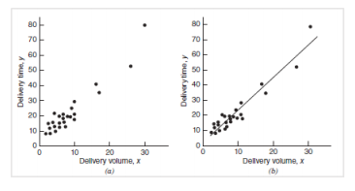
단순선형회귀
하나의 X변수와 Y변수의 관계를 가장 잘 표현 할 수 있는 직선을 찾는 것

Slide 10
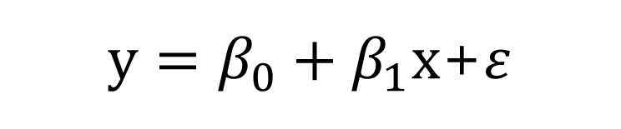
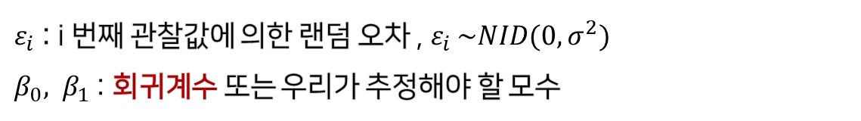

단순선형회귀식
Population regression model (모집단의 관점)
$y=β_{0}+β_{1}x$+$ε$
Sample regression model (관측치의 관점)
$$y_{i}=β_{0}+β_{1}x_{i}+ε_{i}$$
$ε_{i}$: i 번째 관찰값에 의한 랜덤 오차 , $ε_{i }\sim NID(0,σ^{2})$
$β_{0}, β_{1}$: 회귀계수 또는 우리가 추정해야 할 모수
회귀계수를 잘 추정하는 것이 가장 중요!!

Slide 11

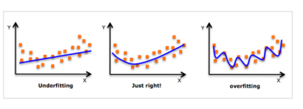
왜 직선인가요?
단순선형회귀식
변수의 영향력을 간단하게 모형화 할 수 있기 때문!
Population regression model (모집단의 관점)
$y=β_{0}+β_{1}x$+$ε$
Sample regression model (관측치의 관점)
$$y_{i}=β_{0}+β_{1}x_{i}+ε_{i}$$
$ε_{i}$: i 번째 관찰값에 의한 랜덤 오차 , $ε_{i }\sim NID(0,σ^{2})$
$β_{0}, β_{1}$: 회귀계수 또는 우리가 추정해야 할 모수
고차근사로 가면, 당장의 데이터는 잘 설명해도
다른 데이터에 모델을 적용했을 때 잘 설명하지 못하는
과적합 문제가 발생한다!
회귀계수를 잘 추정하는 것이 가장 중요!!

Slide 12
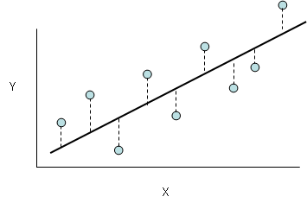
모수 추정 - 최소제곱법(Least Square Estimation Method)
각 점으로부터 구하고자 하는 최적 직선까지의 수직거리의 제곱합을 최소로 하는 방법
실제 데이터와 우리가 추정한 값의 오차가 작을 수록 좋은 추정

Slide 13

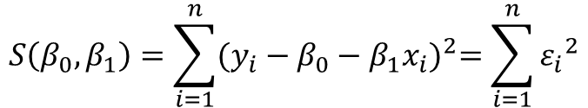

모수 추정 - 최소제곱법(Least Square Estimation Method)
각 점으로부터 구하고자 하는 최적 직선까지의 수직거리의 제곱합을 최소로 하는 방법
오차항의 제곱합을
$$S\left(β_{0},β_{1}\right)=\sum_{i=1}^{n}{{(y_{i}−β_{0}−β_{1}x_{i})}^{2}=\sum_{i=1}^{n}{{ε_{i}}^{2}}}$$
편미분하여 오차를 최소화하는
$$\frac{∂S}{∂β_{0}}=−2\sum_{i=1}^{n}{(y_{i}−{\hat{β}}_{0}−{\hat{β}}_{1}x_{1})}=0$$
$$\frac{∂S}{∂β_{1}}=−2\sum_{i=1}^{n}{(y_{i}−{\hat{β}}_{0}−{\hat{β}}_{1}x_{1})x_{i} }=0$$

Slide 14
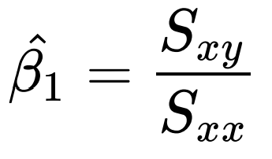
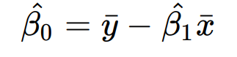
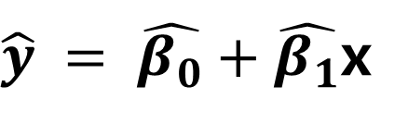
모수 추정 - 최소제곱법(Least Square Estimation Method)
각 점으로부터 구하고자 하는 최적 직선까지의 수직거리의 제곱합을 최소로 하는 방법
모수를 추정한 뒤
회귀식을 도출
$\hat{y} = \hat{β_{0}}+\hat{β_{1}}$x
모수들은 모두 추정치이기 때문에
hat 을 사용!

Slide 15
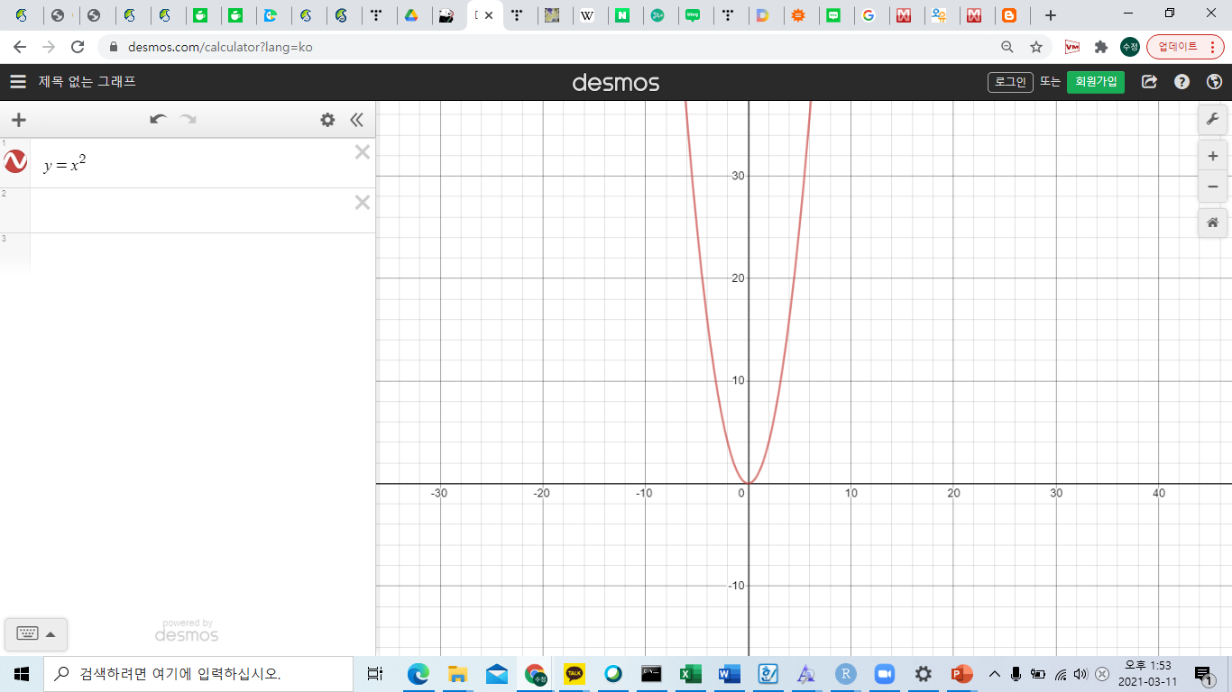
왜 오차제곱합인가요?
모수 추정 - 최소제곱법(Least Square Estimation Method)
각 점으로부터 구하고자 하는 최적 직선까지의 수직거리의 제곱합을 최소로 하는 방법
모수를 추정한 뒤
미분 값 = 0
회귀식을 도출
$\hat{y} = \hat{β_{0}}+\hat{β_{1}}$x
미분이 편리하고,
오차가 클수록 더 큰 패널티를 부여할 수 있기 때문!
모수들은 모두 추정치이기 때문에
hat 을 사용!

Slide 16
모수 추정 - BLUE
BLUE(Best Linear Unbiased Estimator)
: 선형의 불편추정량 중 분산이 가장 작은 추정량
오차들의 평균은 0
오차들의 분산은 σ² 으로 동일
오차 간에는 자기상관이 없음
* 정규성 조건은 필요하지 않음
세 가지 조건이 충족될 때, 최소제곱추정량은 BLUE!

Slide 17
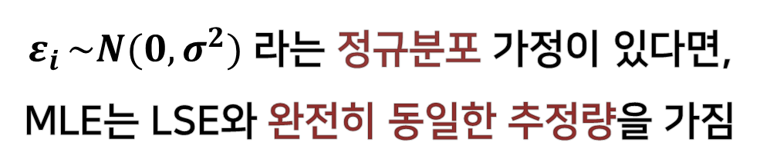
MLE vs. LSE
MLE (Maximum Likelihood)
확률적인 방법에 근거해, 데이터가 나올 “가능도”를 최대로 하는
모수를 선택하는 방법
- ML은 분포 가정이 필수적!
$ε_{i }\sim N(0,σ^{2})$ 라는 정규분포 가정이 있다면,
MLE는 LSE와 완전히 동일한 추정량을 가짐

Slide 18
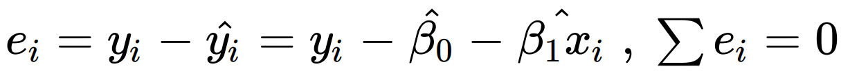
적합성(Goodness of fit) 검정
잔차(Residual)란?
: 오차의 추정량
모집단일 때는 오차, 표본일 때는 잔차를 쓸 뿐,
결과적으로 큰 차이는 없다!

Slide 19
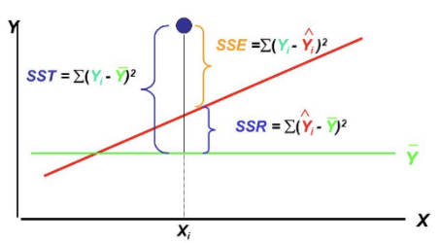

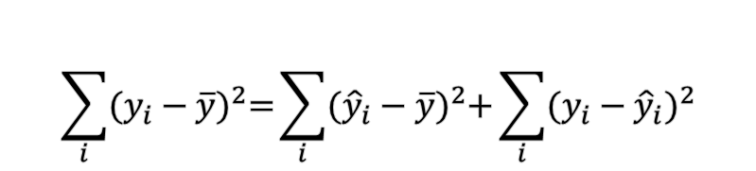
적합성(Goodness of fit) 검정
잔차를 통한 적합성 검정
SST: 종속변수 Y의 총 변동
SSR: 회귀선이 설명하는 변동
SSE: 회귀선이 설명하지 못하는 변동
$$\sum_{i}{{(y_{i}−\overline{y})}^{2}=}\sum_{i}{{({\hat{y}}_{i}−\overline{y})}^{2}+}\sum_{i}{{(y_{i}−{\hat{y}}_{i})}^{2}}$$
$$∴SST = SSR + SSE$$

Slide 20


적합성(Goodness of fit) 검정
잔차를 통한 적합성 검정
결정 계수: 총 변동에서 회귀식이 설명하는 부분
$$R^{2}=\frac{SSR}{SST}=1−\frac{SSE}{SST}$$
- 범위: $0≤R^{2}≤1$
값이 클수록 회귀식으로 설명되는 변동의 비율이 크므로,
1에 가까울수록 좋음

Slide 21
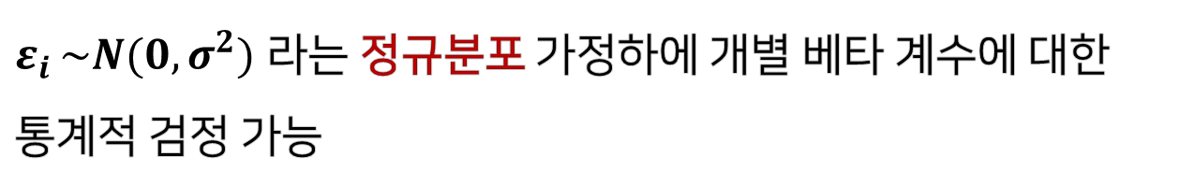


유의성 검정
$ε_{i }\sim N(0,σ^{2})$ 라는 정규분포 가정하에 개별 베타 계수에 대한
통계적 검정 가능
귀무가설
$$H_{0}: β=0$$
대립가설
$$H_{1}: β≠0$$
귀무가설을 기각하지 못하여도,
X와 Y 사이에 선형적 관계가 없을 뿐
아무 의미가 없는 것은 아님!

Slide 22
3
다중선형회귀

Slide 23
다중선형회귀란?
여러 개의 설명변수 X와 종속변수 Y의 관계를 표현한 식을 찾는 것
단순선형회귀
$$y_{i}=β_{0}+β_{1}x_{i}+ε_{i}$$
설명변수를
p개로 확장
다중선형회귀
$$y_{i}=β_{0}+β_{1}x_{1i}+⋯+β_{p}x_{pi}+ε_{i}$$

Slide 24



다중선형회귀란?
여러 개의 설명변수 X와 종속변수 Y의 관계를 표현한 식을 찾는 것
단순선형회귀
$$y_{i}=β_{0}+β_{1}x_{i}+ε_{i}$$
설명변수를
p개로 확장
다중선형회귀
$$y_{i}=β_{0}+β_{1}x_{1i}+⋯+β_{p}x_{pi}+ε_{i}$$
나머지 X 변수들이 고정되었을 때,
$x_{1}이$ 1단위 증가하면 $y는$ 평균적으로 $β_{1}$만큼 증가함을 의미

Slide 25

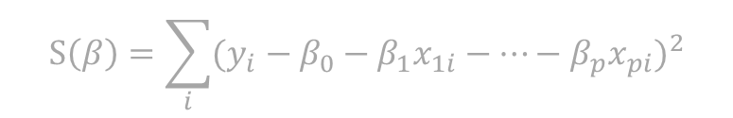
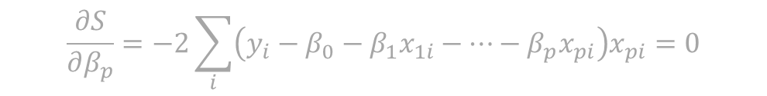

모수의 추정: 최소제곱법(LSE)
단순선형회귀와 동일한 방식으로 모수의 추정치 산출 가능
$$S\left(β\right)=\sum_{i}{{(y_{i}−β_{0}−β_{1}x_{1i}−…−β_{p}x_{pi})}^{2}}$$
$$\frac{∂S}{∂β_{0}}=−2\sum_{i}{\left(y_{i}−β_{0}−β_{1}x_{1i}−…−β_{p}x_{pi}\right)}=0$$
$$⋮$$
계산이
매우 복잡하다…!
$$\frac{∂S}{∂β_{p}}=−2\sum_{i}{\left(y_{i}−β_{0}−β_{1}x_{1i}−…−β_{p}x_{pi}\right)x_{pi}}=0$$
행렬을 이용하자!

Slide 26
3
모수의 추정: 최소제곱법(LSE)
$$Y=\left(\begin{aligned}y_{1} \\ ⋮ \\ y_{n}\end{aligned}\right)$$
$$X=\left(\begin{matrix}1 & ⋯ & x_{p1} \\ ⋮ & ⋱ & ⋮ \\ 1 & ⋯ & x_{pn}\end{matrix}\right)$$
$$β=\left(\begin{aligned}β_{0} \\ ⋮ \\ β_{p}\end{aligned}\right)$$
$$ε=\left(\begin{aligned}ε_{1} \\ ⋮ \\ ε_{n}\end{aligned}\right)$$
$$Y=Xβ+ε$$
회귀식
$$S\left(β\right)=\sum_{i}{ε_{i}^{2}}={\left(Y−Xβ\right)}^{′}\left(Y−Xβ\right)$$
목적함수
Normal
Equation
$$\frac{∂S}{∂β}=−2X^{′}\left(Y−X\hat{β}\right)=0$$
$${\hat{β}}^{LSE}=argmin S\left(β\right)={\left(X^{′}X\right)}^{−1}X^{′}Y when {\left(X^{′}X\right)}^{−1} exists$$

Slide 27
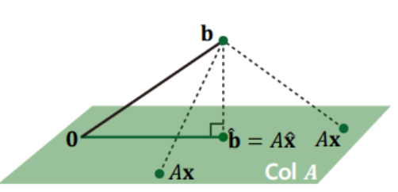

3
모수의 추정: 최소제곱법(LSE)
- Normal Equation의 기하학적 해석
$$1⊥\left(Y−X\hat{β}\right)$$
$$1^{′}\left(Y−X\hat{β}\right)=0$$
$$y$$
$$y−\hat{y}$$
$$x_{1}⊥\left(Y−X\hat{β}\right)$$
$${x_{1}}^{′}\left(Y−X\hat{β}\right)=0$$
$$⋮$$
$$⋮$$
$$\hat{y}=x\hat{β}$$
Col(X)
$$x_{p}⊥ \left(Y−X\hat{β}\right)$$
$${x_{p}}^{′}\left(Y−X\hat{β}\right)=0$$
$\hat{y}$은 $y$를 $Col\left(X\right)$에 프로젝션 시킨 것이기 때문에
$y−\hat{y}$은 $Col\left(X\right)$에 수직
$$X^{′}\left(Y−X\hat{β}\right)=0$$

Slide 28
3
모수의 추정: 최소제곱법(LSE)
- Normal Equation의 기하학적 해석
$$1⊥\left(Y−X\hat{β}\right)$$
$$1^{′}\left(Y−X\hat{β}\right)=0$$
$$y$$
$$y−\hat{y}$$
$$x_{1}⊥\left(Y−X\hat{β}\right)$$
$${x_{1}}^{′}\left(Y−X\hat{β}\right)=0$$
정규분포 가정 하에서
최소제곱법, 최대가능도추정법 결과는 동일!
$$⋮$$
$$⋮$$
$$\hat{y}=x\hat{β}$$
Col(X)
$$x_{p}⊥ \left(Y−X\hat{β}\right)$$
$${x_{p}}^{′}\left(Y−X\hat{β}\right)=0$$
$${\hat{β}}^{LSE}={\hat{β}}^{MLE}$$
$$X^{′}\left(Y−X\hat{β}\right)=0$$
$$∴ {\hat{β}}^{LSE}={\left(X^{′}X\right)}^{−1}X^{′}Y when {\left(X^{′}X\right)}^{−1} exists$$

Slide 29

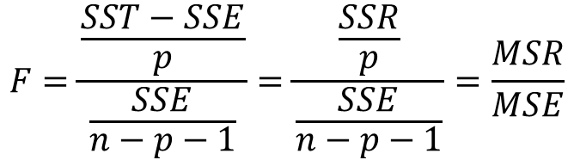
3
유의성 검정: 회귀식의 독립변수가 통계적으로 유의미한가?
F-test: 모델 전체에 대한 검정
$H_{0}: β_{1}=$ $β_{2}=⋯=β_{p}=0$
$H_{1}:{ β}_{1}$, $β_{2},…,β_{p}$ 중 적어도 하나는 0 이 아니다.
$$F=\frac{\frac{SST−SSE}{p}}{\frac{SSE}{n−p−1}}=\frac{\frac{SSR}{p}}{\frac{SSE}{n−p−1}}=\frac{MSR}{MSE}$$
검정통계량

Slide 30

3
유의성 검정: 회귀식의 독립변수가 통계적으로 유의미한가?
F-test: 모델 전체에 대한 검정
$H_{0}: β_{1}=$ $β_{2}=⋯=β_{p}=0$
$H_{1}:{ β}_{1}$, $β_{2},…,β_{p}$ 중 적어도 하나는 0 이 아니다.
if
기각되지 않는다면?
$${y=β}_{0}+ε ({∵β}_{1}= β_{2}=⋯=β_{p}=0)$$
회귀식이 아무런 의미가 없음을 의미!
전부 $\overline{y}$로 예측하게 됨…

Slide 31
3
유의성 검정: 회귀식의 독립변수가 통계적으로 유의미한가?
2. Partial F-test
FM(Full Model)
: 모든 변수를 사용한 회귀모형
$$y_{i}=β_{0}+β_{1}x_{1i}+⋯+β_{p}x_{pi}+ε_{i}$$
RM(Reduced Model)
: 일부 회귀계수를 특정한 값으로 둔 축소모형
$$y_{i}=β_{0}+β_{1}x_{1i}+⋯+β_{q}x_{qi}+ε_{i} where q<p$$

Slide 32
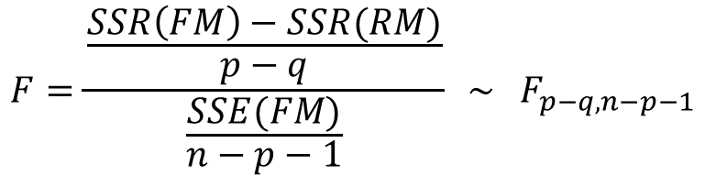

3
유의성 검정: 회귀식의 독립변수가 통계적으로 유의미한가?
2. Partial F-test
$H_{0}: β_{q+1}=$ $β_{q+2}=⋯=β_{p}=0$
RM이 적절
$$H_{1}:{ β}_{q+1}\text{, }β_{q+2},…,β_{p} 중 \text{적어도 하나는 }\text{0}\text{이 아니다}\text{.}$$
FM이 적절
$$F=\frac{\frac{SSR\left(FM\right)−SSR(RM)}{p−q}}{\frac{SSE(FM)}{n−p−1}} \sim { F}_{p−q,n−p−1}$$
검정통계량

Slide 33
3
유의성 검정: 회귀식의 독립변수가 통계적으로 유의미한가?
2. Partial F-test
$H_{0}: β_{q+1}=$ $β_{q+2}=⋯=β_{p}=0$
RM이 적절
$$H_{1}:{ β}_{q+1}\text{, }β_{q+2},…,β_{p} 중 \text{적어도 하나는 }\text{0}\text{이 아니다}\text{.}$$
FM이 적절
if
$${ F≥F}_{p−q,n−p−1;α}$$
귀무가설 기각l
추가된 변수들이 설명력을 유의미하게 증가시키므로, FM이 적절!

Slide 34
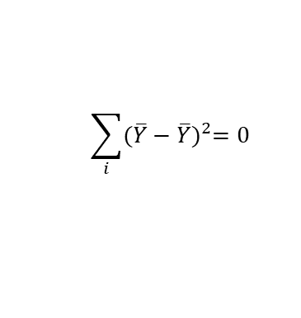
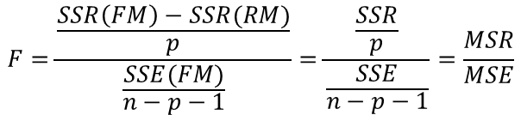
3
유의성 검정: 회귀식의 독립변수가 통계적으로 유의미한가?
2. Partial F-test
$H_{0}: β_{q+1}=$ $β_{q+2}=⋯=β_{p}=0$
RM이 적절
$$H_{1}:{ β}_{q+1}\text{, }β_{q+2},…,β_{p} 중 \text{적어도 하나는 }\text{0}\text{이 아니다}\text{.}$$
FM이 적절
- 회귀식 전체에 대한 F-test는 Partial F-test의 한 케이스임 l
$$\sum_{i}{{(\overline{Y}−\overline{Y})}^{2}=0}$$
$$F=\frac{\frac{SSR\left(FM\right)−SSR(RM)}{p}}{\frac{SSE(FM)}{n−p−1}}=\frac{\frac{SSR}{p}}{\frac{SSE}{n−p−1}}=\frac{MSR}{MSE}$$

Slide 35
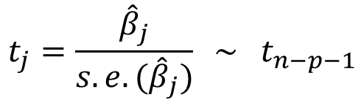

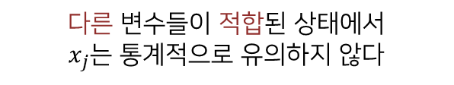


3
유의성 검정: 회귀식의 독립변수가 통계적으로 유의미한가?
3. t-test
: 개별 회귀계수의 유의성을 검정함
$$H_{0}: β_{j}=0$$
다른 변수들이 적합된 상태에서
$x_{j}$는 통계적으로 유의하지 않다
$$H_{1}: β_{j}≠0$$
다른 변수들이 적합된 상태에서
$x_{j}$는 통계적으로 유의하다
$$t_{j}=\frac{{\hat{β}}_{j}}{s.e.({\hat{β}}_{j})} \sim { t}_{n−p−1}$$
검정통계량

Slide 36
3
유의성 검정: 회귀식의 독립변수가 통계적으로 유의미한가?
3. t-test
: 개별 회귀계수의 유의성을 검정함
$$H_{0}: β_{j}=0$$
다른 변수들이 적합된 상태에서
$x_{j}$는 통계적으로 유의하지 않다
$$H_{1}: β_{j}≠0$$
다른 변수들이 적합된 상태에서
$x_{j}$는 통계적으로 유의하다
if
$${|t}_{j}|≥t_{n−p−1;α/2}$$
귀무가설 기각l
다른 변수들이 적합된 상태에서, $x_{j}$는 통계적으로 유의한 변수

Slide 37
3
다중선형회귀
T-test로 변수를 선택하는 것이 가능할까?
모델
모수 추정
유의성 검정
적합성 검정
유의성 검정: 회귀식의 독립변수가 통계적으로 유의미한가?
T-test는 다른 변수들이 고정된 상태에서
해당 변수의 추가가 유의미한 설명력 증가를 가져오는지 판단하는 것
3. t-test
: 개별 회귀계수의 유의성을 검정함
$$H_{0}: β_{j}=0$$
다른 변수들이 적합된 상태에서
$x_{j}$는 통계적으로 유의하지 않다
$$H_{1}: β_{j}≠0$$
다른 변수들이 적합된 상태에서
$x_{j}$는 통계적으로 유의하다
다른 회귀식을 가정하면
해당 변수의 유의성 바뀔 수 있음
T-test는 다른 변수들이 적합된 상태에서 $x_{j}를$ 추가하는 것이
유의미한 회귀식의 설명력 증가를 가져오는지 확인하는 것
T-test로 변수를 선택하는 것은 위험!
변수 선택법은 3주차에서…

Slide 38

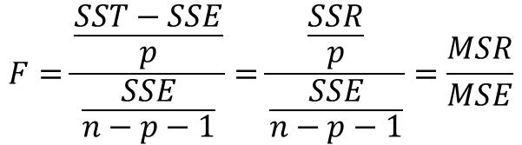

3
다중선형회귀
모델
모수 추정
유의성 검정
적합성 검정
T-test를 하기 전에
회귀식 전체에 대한 F-test를 먼저 확인해야 하는 이유?
유의성 검정: F-test
모델 전체에 대한 검정
전체 회귀식에 대한 검정이 더 엄격하기 때문
F-test를 기각 못 해도 몇몇 T-test는 기각하는 경우가 있을 수 있기 때문
$H_{0}: β_{1}=$ $β_{2}=⋯=β_{p}=0$
$$H_{1}: not{ H}_{0}$$
이 경우 F-test는 유의수준을 충족하지만,
T-test의 Type1 error는 유의수준보다 커지기 때문에
T-test 결과를 신뢰할 수 없음
$$F=\frac{\frac{SST−SSE}{p}}{\frac{SSE}{n−p−1}}=\frac{\frac{SSR}{p}}{\frac{SSE}{n−p−1}}=\frac{MSR}{MSE}$$
검정통계량
∴ F-test 결과를 먼저 확인해야 함

Slide 39
3
적합성 검정: 모형이 주어진 데이터를 잘 설명하는가?
$R^{2}값$을 통해
데이터를 잘 설명하는 모델을 찾을 수 있을까?
No!
$R^{2}$의 문제점
변수가 늘면, 항상 값이 증가함
총 변동은 고정되어 있는데, 변수가 추가되면 회귀식으로 설명되는 변동이 조금이라도 증가할 수 밖에 없기 때문
∴ 변수의 개수가 다른 두 회귀모형의 직접적인 비교가 어려움

Slide 40

3
적합성 검정: 모형이 주어진 데이터를 잘 설명하는가?
$수$정결정계수
$$R_{a}^{2}=\frac{SSP/p}{SST/(n−1)}=1−\frac{SSE/(n−p−1)}{SST/(n−1)}$$
- SSE와 SST를 각각의 자유도로 나누어 계산한 형태
- $R_{a}^{2}$ 값이 더 높은 회귀식이 더 좋은 회귀식
- 변수의 개수가 다른 두 회귀식을 비교할 때 사용 가능

Slide 41
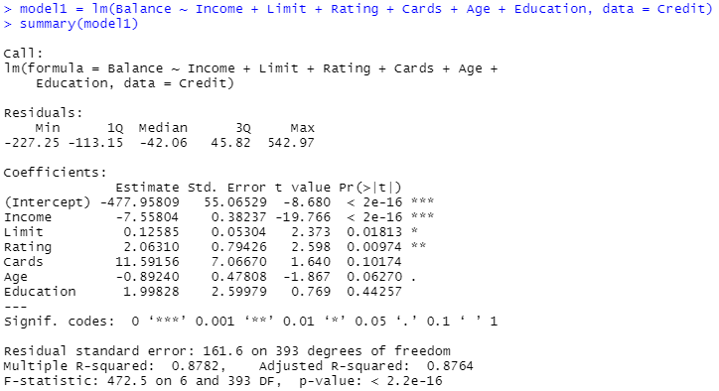
3
예시: 고객의 특성(X)과 신용카드 잔액(Y)의 관계를 표현한 회귀식

Slide 42
3
예시: 고객의 특성(X)과 신용카드 잔액(Y)의 관계를 표현한 회귀식
$$Balance=−477.96−7.56Income+0.13Limit$$
$$+2.06Rating+11.59cards−0.89Age+2.00Edu$$
$회$귀식
①
다른 조건들이 동일할 때,
신용등급이 1만큼 증가하면
신용카드 잔액은 평균적으로 2.06만큼 증가
$해$석

Slide 43
3
예시: 고객의 특성(X)과 신용카드 잔액(Y)의 관계를 표현한 회귀식
귀무가설 기각
F-test
적합된 회귀식이
통계적으로 유의함
②

Slide 44
3
예시: 고객의 특성(X)과 신용카드 잔액(Y)의 관계를 표현한 회귀식
약 88%의 설명력
$$R^{2}$$
적합된 회귀식이
데이터를 잘 설명
③

Slide 45
3
예시: 고객의 특성(X)과 신용카드 잔액(Y)의 관계를 표현한 회귀식
Income, Limit, Rating, Age
: 다른 변수들이
적합된 상태에서
설명력을 증가시킴
④
T-test
Cards, Edu
: 다른 변수들이
적합된 상태에서
설명력을 유의미하게 증가X

Slide 46
4
데이터 진단

Slide 47
데이터진단, 왜 필요할까?
일반적인 경향에서 벗어나는 데이터
ex)이상치, 지렛값, 영향점 등
표준화 잔차
(Standardized residual)를
이용!
표준화 잔차값 -> 관측치가
경향성에서 벗어나는지 판단
회귀 모형에 큰 영향을 미침
어떻게 해결할까?

Slide 48
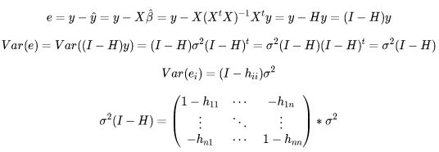
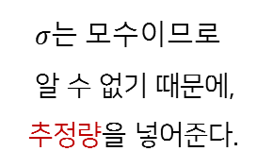


표준화 잔차
잔차를 표준화 시켜준 것!
잔차는 y값의 단위에 영향을 많이 받으므로
좀 더 일반화된 상황에서 적용할 수 있게 하기 위해서!
잔 차
표준화잔차
$$r_{i}=\frac{e_{i}}{\hat{σ}\sqrt{1−h_{ii}}}$$
$$σ는 모수이므로$$
알 수 없기 때문에,
추정량을 넣어준다.
$\hat{σ}$=$\sqrt{\frac{SSE}{n−p−1}}$

Slide 49
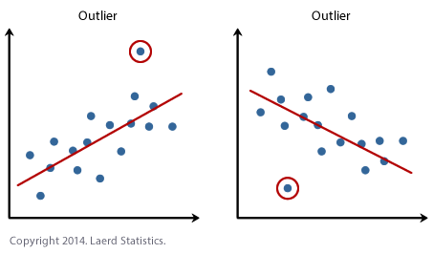

이상치(Outlier)
표준화 잔차가 매우 큰 값!
$\left|r_{i}\right|$ > 3이면 이상치로 판단!

Slide 50
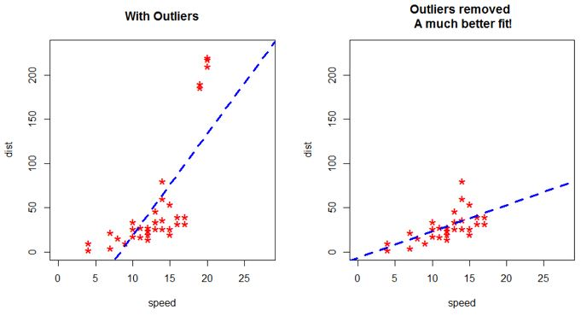
매우 크다의 기준?
이상치(Outlier)를 포함한
회귀선
이상치(Outlier)를 포함하지 않은
회귀선
이상치 제거는 모델의
정확성을 높이는데 중요!

Slide 51
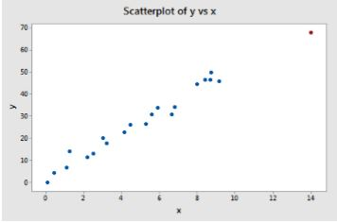

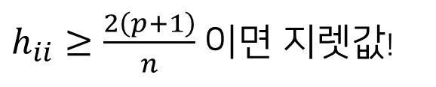

지렛값(Leverage Point)
표준화했을 때, $x$기준에서 절대값이 큰 값!
$h_{ii}≥\frac{2\left(p+1\right)}{n}$이면 지렛값!
$$h_{ii}=\frac{1}{n}+\frac{{(x_{i}−\overline{x})}^{2}}{\sum{{(x_{i}−\overline{x})}^{2}}}$$

Slide 52
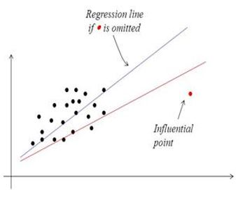
영향점(Influential Point)
회귀직선의 기울기에 상당한 영향을 주는 점
Influential point를 제거한 회귀선
Influential point 하나로 인해
회귀직선의 기울기가 크게 바뀜!

Slide 53
영향점(Influential Point)
영향점은 어떻게 판단할까?
회귀직선의 기울기에 상당한 영향을 주는 점
Influential point를 제거한 회귀선
Influential point 하나로 인해
회귀직선의 기울기가 크게 바뀜!
Cook’s Distance를 사용하자!

Slide 54
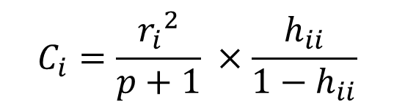
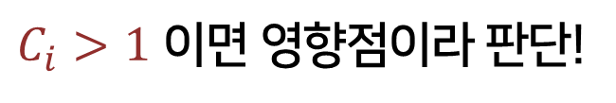
Cook’s distance
이상치와 지렛값을 동시에 고려하여, 특정 데이터를 지웠을 때
회귀선이 변하는 정도를 나타내는 지표
이상치를 고려
지렛값를 고려
$$C_{i}=\frac{{r_{i}}^{2}}{p+1} ×\frac{h_{ii}}{1−h_{ii}}$$
$C_{i}>1$ 이면 영향점이라 판단!

Slide 55
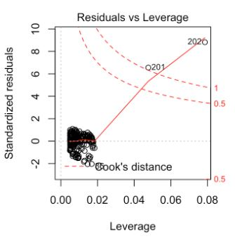
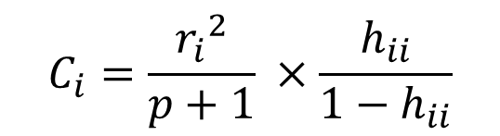
R에서의 예시
Cook’s distance를 통해
201, 202번째 데이터값이
영향점(Influential point)임을
알 수 있다!
$$C_{i}=\frac{{r_{i}}^{2}}{p+1} ×\frac{h_{ii}}{1−h_{ii}}$$

Slide 56

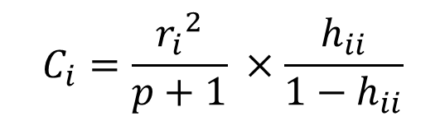
4
데이터 진단
영향점
표준화잔차
이상치
지렛값
이러한 영향점들은 어떻게 처리할까?
Cook’s distance를 통해
201, 202번째 데이터값이
영향점(Influential point)임을
알 수 있다!
1) 영향점 삭제
데이터를 삭제할 때에는 항상 신중해야 한다!
왜 영향점이 되었는지 고민해보고 삭제하자!
$$C_{i}=\frac{{r_{i}}^{2}}{p+1} ×\frac{h_{ii}}{1−h_{ii}}$$
2) 로버스트(Robust) 모델링

Slide 57
5
로버스트 회귀

Slide 58
로버스트(Robust) 회귀란?
건장한, 탄탄한
이상치의 영향력을 크게 받지 않는 회귀모형
로버스트(Robust) 회귀 종류
Median Regression
Huber’s
M-estimation
Least Trimmed
Square

Slide 59
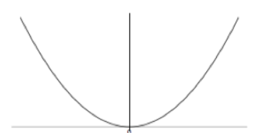
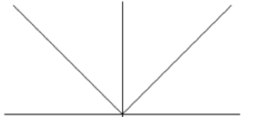

Median Regression
평균보다 중앙값이 이상치의 영향에 덜 받는다는 생각에 기초하여
회귀계수를 추정할 때, X에 따른 Y의 중앙값을 반환하는 모델
하지만 Median Regressions는
어떠한 경우에도 동일한 가중치
최소제곱법은 이상치에 너무
큰 가중치를 둠

Slide 60
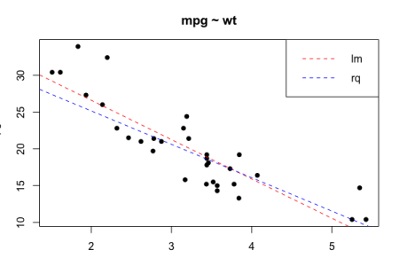
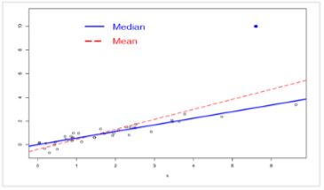
Median Regression R 예시
R에서 quantreg 패키지의 rq 함수를 사용하여 표현

Slide 61
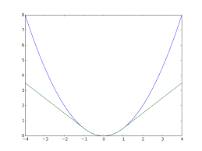

Huber’s M-estimation
이상치에 대한 지나친 페널티 부여를 없애는 방식
특정 잔차($e)$가
특정 상수값$\left(c\right)보다 크면,$
패널티를 잔차의 ‘제곱’이 아닌
1차식으로 바꾸어
이상치에 덜 민감한 회귀계수를 추정
: LSE 방법
: Huber’s M-estimation

Slide 62



Huber’s M-estimation
이상치에 대한 지나친 페널티 부여를 없애는 방식
LSE 방법
$$ρ\left(e\right)=e^{2}$$
특정 잔차($e)$가
특정 상수값$\left(c\right)보다 크면,$
패널티를 잔차의 ‘제곱’이 아닌
1차식으로 바꾸어
이상치에 덜 민감한 회귀계수를 추정
Huber’s M-estimation
$$if \left|e\right|≤c, ρ\left(e\right)=\frac{1}{2}e^{2}$$
$if$ $\left|e\right|≥c, ρ\left(e\right)=c\left|e\right|−\frac{1}{2}c^{2}$

Slide 63


Least Trimmed Square
잔차가 너무 큰 관측치를 제거하고 회귀 계수를 추정하는 방식
$$\hat{β}=min\sum_{j=1}^{h}{{r_{(j)}}^{2}}\left\{\begin{aligned}r_{1}≤r_{2}≤⋯≤r_{h} \\ \frac{n}{2}+1≤h\end{aligned}\right.$$
n개의 obs중 h개만 사용하여, $\left({n \atop h}\right)개의 회귀식 중$
$$가장 잔차제곱의 합이 작은 값을 사용!$$
단, obs가 별로 없거나 영향점이 존재하지 않는 경우 주의!

Slide 64
2주차 예고
회귀가정
잔차 플랏
회귀 가정 진단과 처방
공간회귀분석

Slide 65
THANK YOU

